Slide 1
Travail de jeunesse dans le district de Bad Kissingen

Slide 2
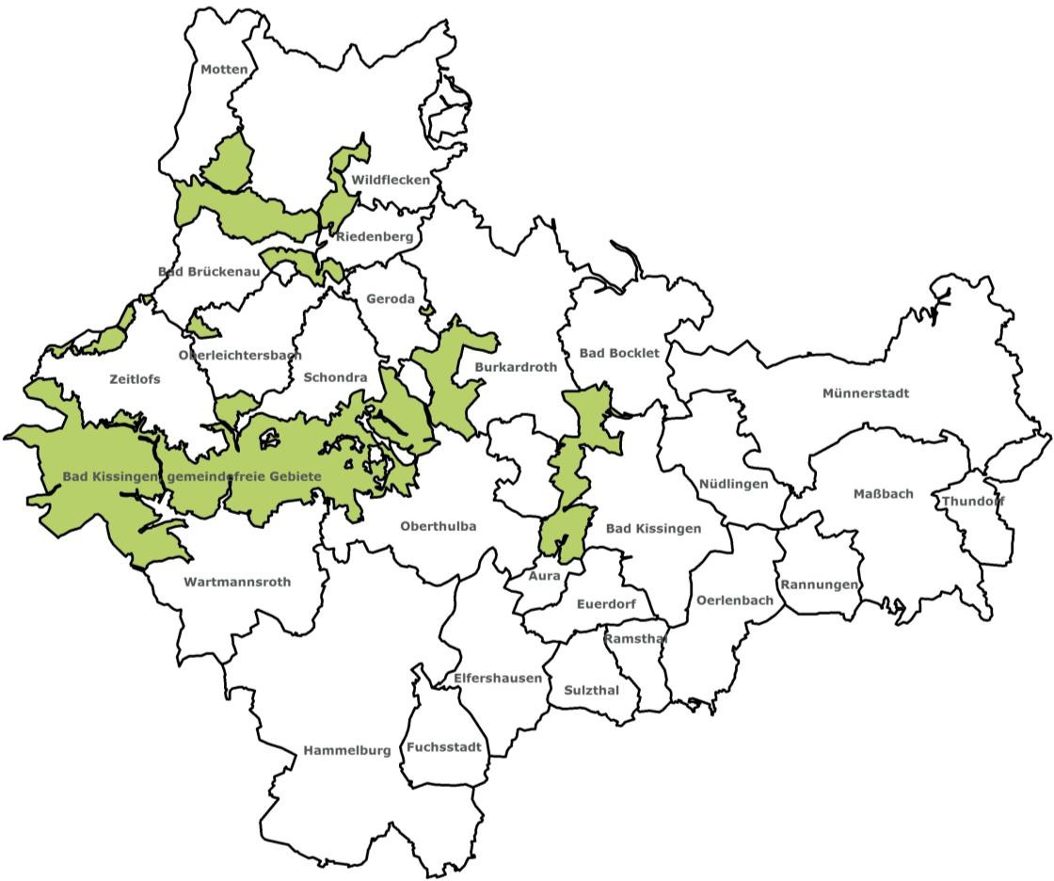
Localisation du district de Bad Kissingen
Conseil fédéral de coordination des fédérations de jeunesse allemande
Conseil bavarois de coordination des fédérations de jeunesse
Comité des associations de jeunesse du Bezirk de Basse-Franconie
Conseil de coordination des fédérations de jeunesse à l’échelon intercommunal Bad Kissingen
Allemagne
Bavière
Communes district KG
26 villes et communes
Basse-Franconie
115 Ortsteile
Arrondissement Bad Kissingen

Slide 3
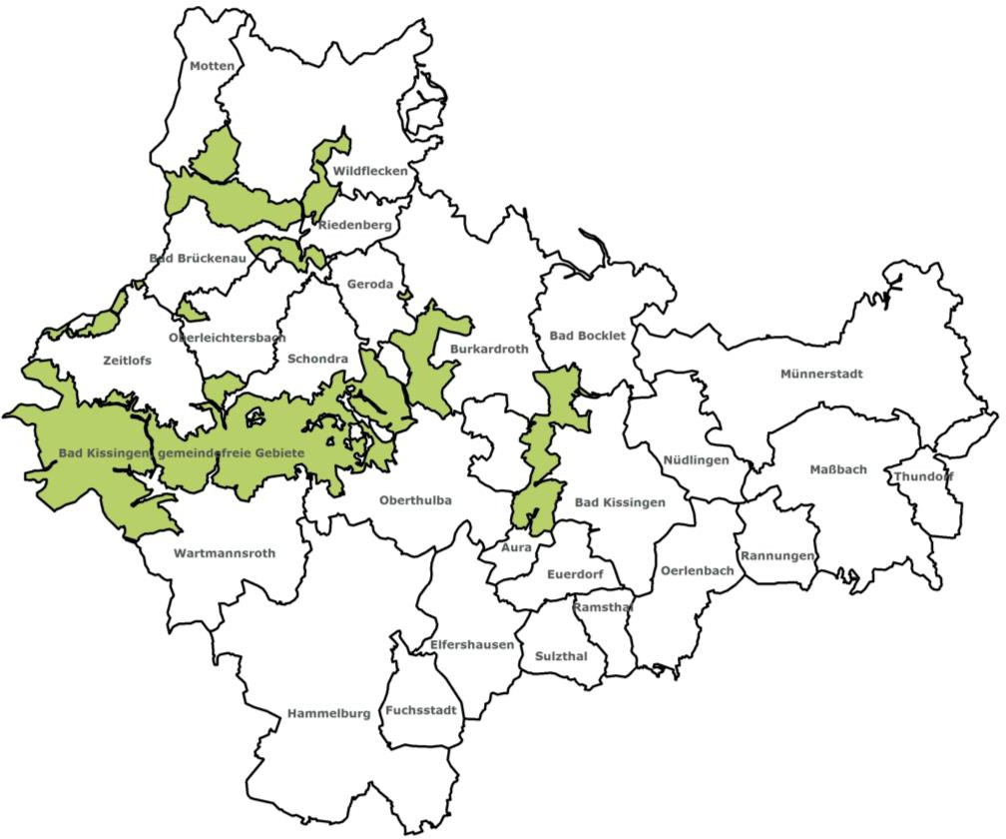
Localisation du travail de jeunesse dans le district de Bad Kissingen
À titre professionnel
À titre bénévole
Travail de jeunesse au niveau communal
Travail associatif pour la jeunesse
Conseil de coordination des fédérations de jeunesse à l’échelon intercommunal de Bad Kissingen
Structures informelles du travail de jeunesse sans adhésion
Travail de jeunesse à l‘échelle communale

Slide 4
26 associations de jeunesse avec groupes locaux dans le district KG
Jeunes agriculteurs de Bavière
Jeunesse folklorique bavaroise
Fédération de la jeunesse catholique allemande
Jeunesse des secours en montagne de Bavière
Jeunesse sportive de Bavière
Jeunesse bavaroise des sports de tir
Jeunes Choristes de l‘Union des chanteurs de Franconie
Jeunesse de la Confédération allemande des syndicats
Jeunesse allemande en Europe
Jeunesse bavaroise de la société allemande pour le sauvetage en mer
Scouts Sankt Georg
Les Jeunes Randonneurs de Bavière
Jeunesse protestante de Bavière
FEN-Jugend, Föderation Europäischer Narren
Jeunes pêcheurs de Bavière
Jeunesse du Carnaval de Franconie
Jeunesse de la Fédération pour la Protection de la Nature
Jeunesse du Clup alpin allemand
Jeunesse des pompiers du district de Bad Kissingen
Jeunesse bavaroise de la Croix rouge avec surveillance aquatique
Association bavaroise pour l'horticulture et l’entretien du paysage
Jeunesse bavaroise de l‘ordre de Malte
Initiative musicale Hammelburg
Jeunesse de la protection de la nature de la Ligue bavaroise pour la protection des oiseaux
Association des jeunes joueurs de cuivres de la Bavière du Nord
Jeunesse de la THW (Unité de la protection civile allemande)

Slide 5
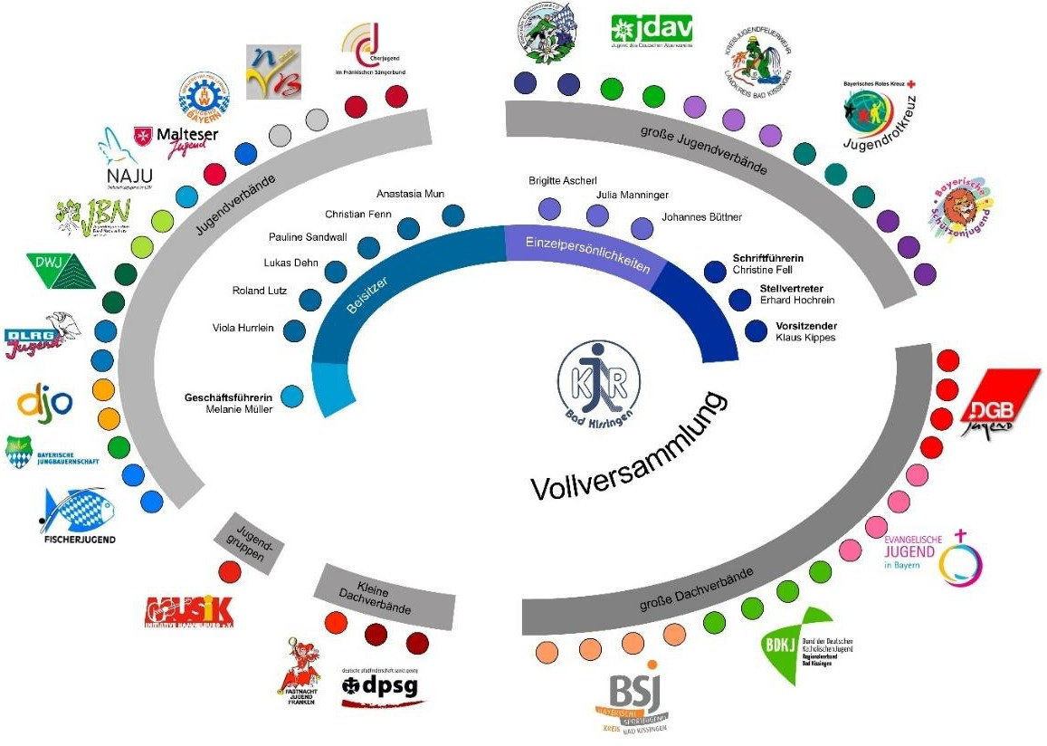
Conseil de coordination des fédérations de jeunesse à l’échelon intercommunal de Bad Kissingen Assemblée générale
Associations
Le conseil de coordination des fédérations de jeunesse à l’échelon intercommunal de Bad Kissingen est la communauté de travail des associations de jeunesse du district de Bad Kissingen. Il représente les préoccupations et les intérêts de 23 organisations de jeunesse et de tous les jeunes du district.
Dans le graphique, les associations membres actuelles sont représentées avec le nombre de voix de leurs délégués à l'assemblée générale.

Slide 6
Tâches du travail de jeunesse à l‘échelle communale
Conseil
subventions possibles
lieux informels d‘accueil de jeunes
travail de jeunesse communal
Associations / groupes de jeunes
participation des jeunes adultes
questions juridiques et autres
Soutien du travail de jeunesse
Gestion de 4 terrains de camping pour jeunes dans le district
Formations/séminaires pour bénévoles du travail de jeunesse
Catalogue de voyages & brochure d‘informations pour le travail de la jeunesse „J-Info“ et autres
Offres
KIKIBU – Kissinger Kinderbus (bus d‘animation pour enfants de Bad Kissingen)
Offres de loisirs pour enfants et jeunes
Projets pour différents groupes cibles
Soutien des activités sportives: Aides financières des clubs sportifs, cérémonies d‘hommage aux sportifs, comité consultatif

Slide 7
Tâches du travail de jeunesse à l‘échelle communale – Protection des mineurs
Conseil & information sur tous les sujets concernant la prévention
protection des mineurs, protection des mineurs face aux médias
protection des apprentis et des salariés de moins de 18 ans
addiction
violence
Manifestations et conférences sur des thèmes concernant la prévention
Pour professionnels, commerçants, associations, élèves et bénévoles
Projets
P.ex. ALKO-STOP (stop à l‘alcool) ou „Tes loisirs sans drogues“
Véhicule transportant des jus de fruits
Prêt d‘un „bar à jus“ mobile pour la prévention de l‘alcoolisme
Groupe de travail „prévention“
www.arbeitskreis-praevention .de

Slide 8
Tâches du Conseil de coordination des fédérations de jeunesse intercommunalesConseil de coordination des fédérations de jeunesse à l’échelon intercommunal Conseil de coordination des fédérations de jeunesse à l’échelon intercommunal Conseil de coordination des fédérations de jeunesse à l’échelon intercommunal
Conseil
subventions
Tous sujets et problèmes concernant le travail de jeunesse au sein d‘une fédération
Défense des intérêts du travail de jeunesse à l‘échelle politique et associative
Soutien financier
subventions
Juleica (Bafa)
Prix des animateurs
Formation & Qualification/ Formation pour bénévoles dans le travail de jeunesse
Séminaires/ ateliers
Formations d‘animateurs
Prêt de matériel
châteaux gonflables/ Véhicule à jeux
mini bus
tentes-cuisines
et beaucoup d‘autres équipements
Rencontre internationale de jeunes

